Slide 1
Муниципальное дошкольное образование автономное учреждение детский сад образовательного вида «Солнышко» с приоритетным осуществлением деятельности
по художественно-эстетическому развитию детей
(МДОАУ д/с «Солнышко»)
Викторина
«Путешествие по произведениям Агнии Львовны Барто»
Подготовила воспитатель
Закарьяева З.А.
Пыть-Ях
2025г.

Slide 3
Сегодня 17 февраля 2025 года исполняется 119 лет со дня рождения Агнии Львовны Барто.

Slide 7
Вот сейчас мы с вами вспомним стихи А. Барто. Я читаю начало стихотворения, а вы его продолжаете. 1. Зайку бросила хозяйка… 2. Я люблю свою лошадку… 3. Идет бычок, качается… 4. Наша Таня громко плачет… 5. Матросская шапка, веревка в руке…

Slide 10
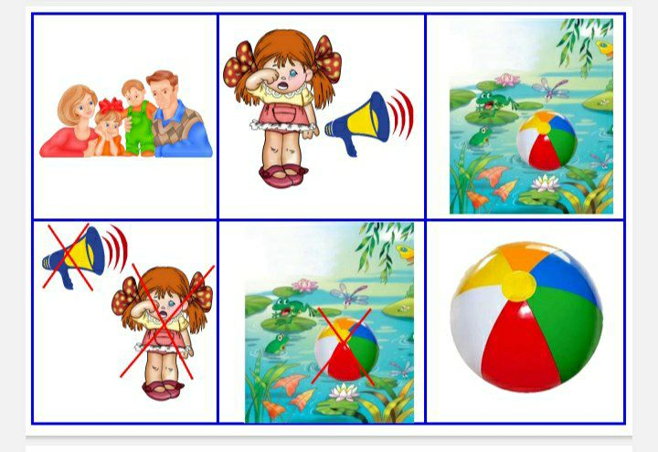

Slide 12
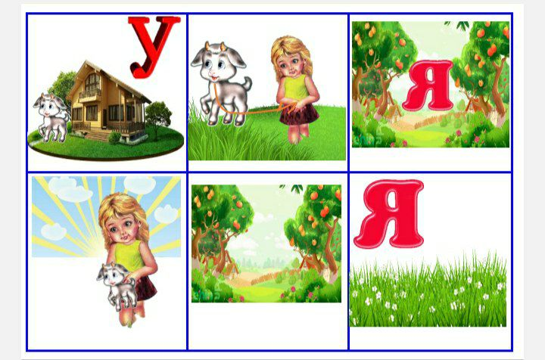

Slide 15
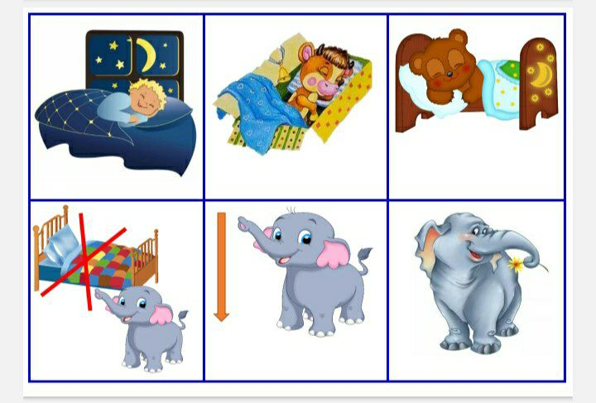

Slide 16
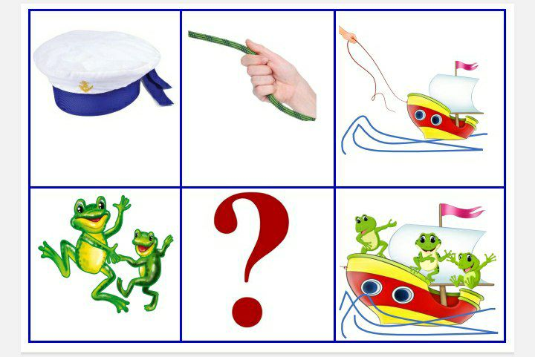

Slide 17
А сейчас, мы с вами поиграем в дидактическую игру «Путаница». Я читаю отрывки стихотворений Агнии Львовны, но в них что- то не так. Вы должны меня поправить. 1. Я люблю свою кроватку (лошадку, причешу ей шерстку гладко… 2. Спать пора! Уснул волчок (бычок, лег в коробку на бочок… 3. Тяну я кораблик по быстрой реке, и скачут цыплята (лягушки) за мной по пятам… 4. Нет, напрасно мы решили прокатить слона (кота) в машине… 5. Зайку бросила лентяйка (хозяйка) … 6. Вертолёт (самолёт) построим сами, понесемся над лесами…

Slide 18
А сейчас, давайте мы с вами превратимся на время в маленьких воробышков. А поможет нам в этом стихотворение А. Л. Барто «Воробей».
Воробей по лужице
Прыгает и кружится.
Перышки взъерошил он,
Хвостик распушил.
Погода хорошая!
Чив-чив-чив!

Slide 19
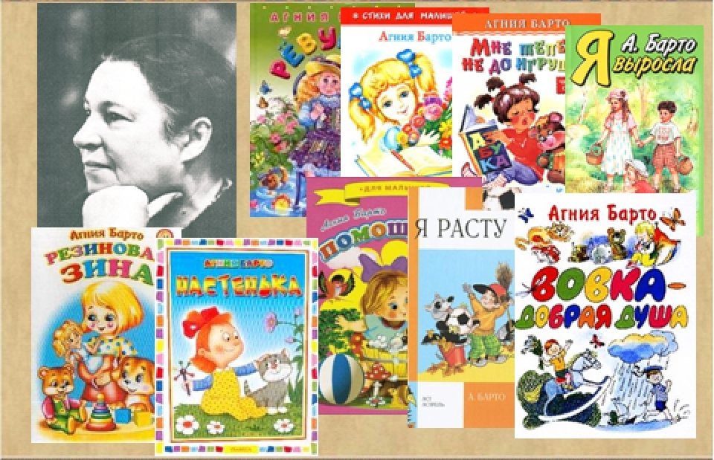
ВИКТОРИНА

Slide 20
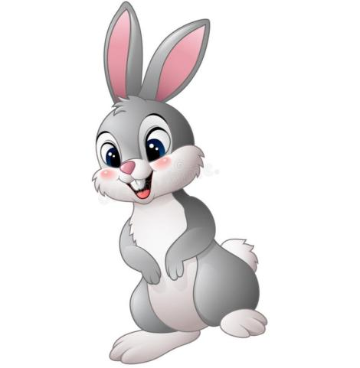
Кто промок под дождём, потому что не смог слезть со скамейки?
лошадка
слоник
зайка
бычок

Slide 21
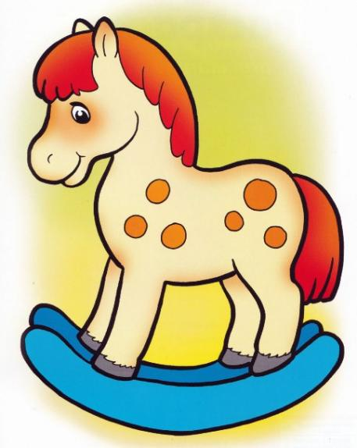
Из какого стихотворения строки?
Гребешком приглажу хвостик
И верхом поеду в гости?
самолёт
грузовик
кораблик
лошадка

Slide 22
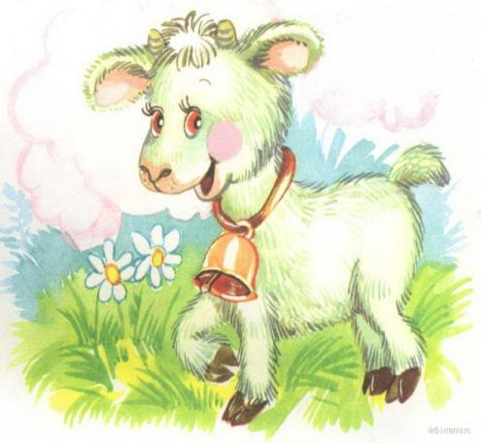
Про какого героя строки?
Он заблудится в саду
Я в траве его найду.
козлёнок
бычок
мишка
слоник

Slide 23
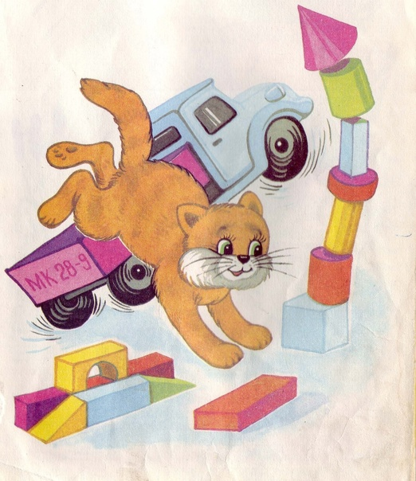
Кто не захотел кататься в грузовике?
мишка
зайка
кот
слоник

Slide 24
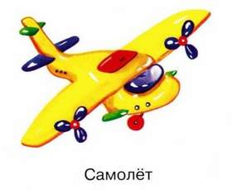
Какое стихотворение заканчивается словами:
А потом вернёмся к маме?
самолёт
кораблик
грузовик
флажок

Slide 25
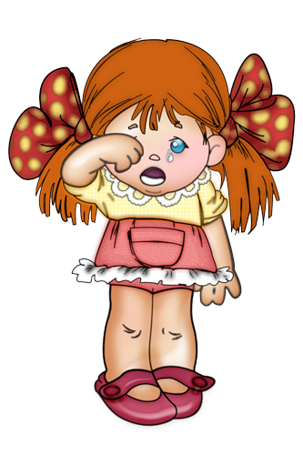
Почему плакала Таня в стихотворении?
упала в лужу
уронила мяч
ударила коленку
потеряла игрушку

Slide 26
Как звали девочку из стихотворения, где есть строки:
Я устала, не могу,
Я вам завтра помогу.
Лидочка
Настенька
Танюша
Лялечка

Slide 27
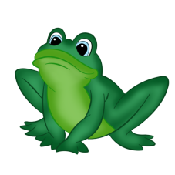
Что просили лягушки, увидев капитана?
угостить червячком
быстрее уехать
прокатить на кораблике
спеть песню

Slide 28
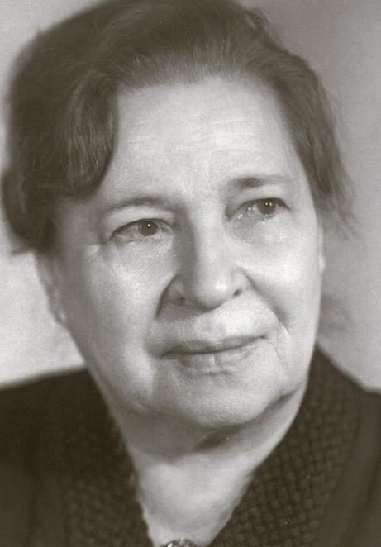
«Детям нужна вся гамма чувств, рождающих человечность».
А.Барто

